Slide 1

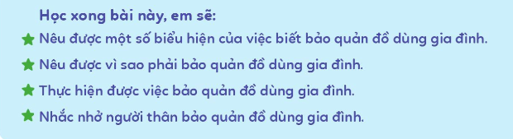
Bài 8: Bảo quản đồ dùng gia đình

Slide 2


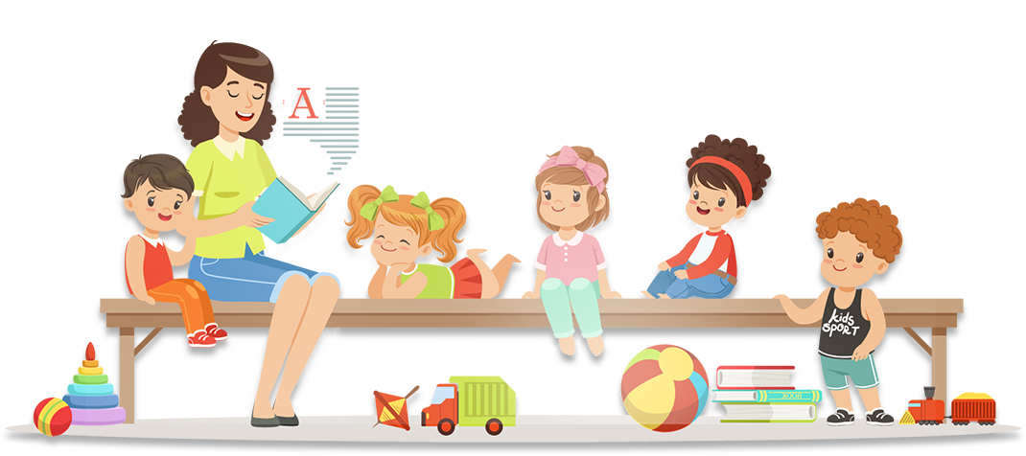
Thứ ngày tháng năm 2021
Đạo đức:
Bài 8: Bảo quản đồ dùng gia đình

Slide 3
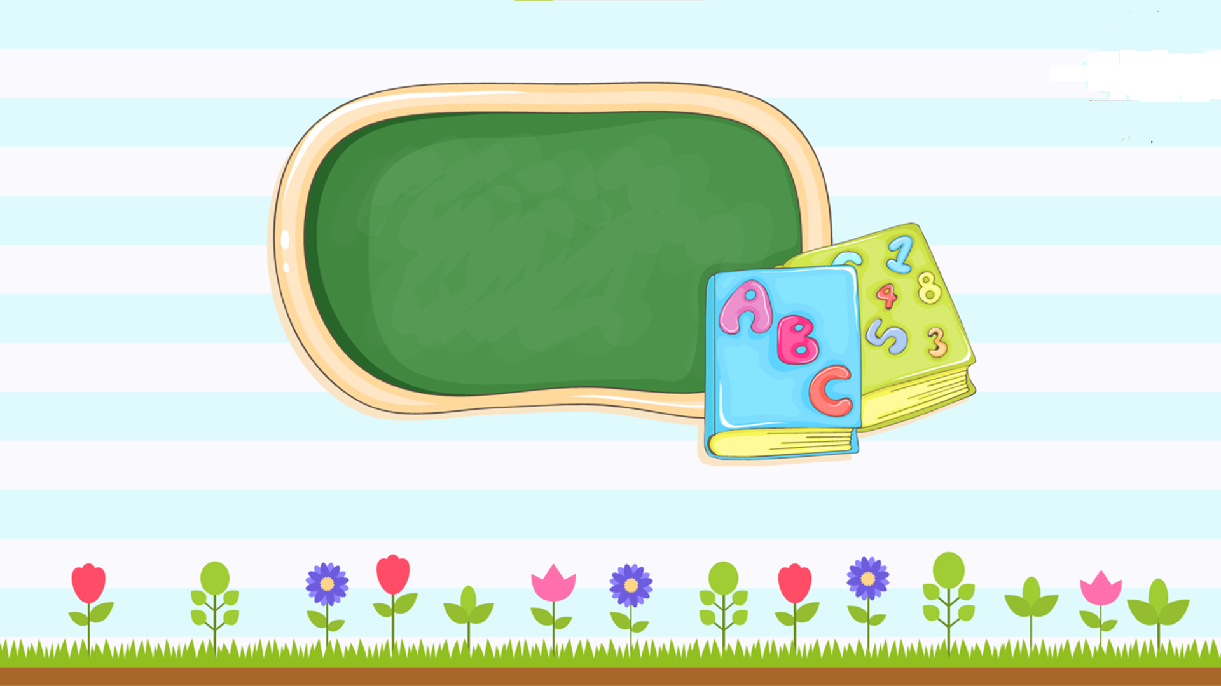
Tiết 2

Slide 4

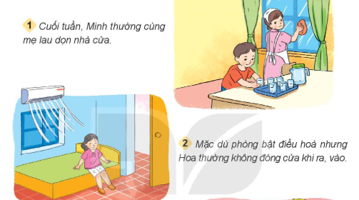
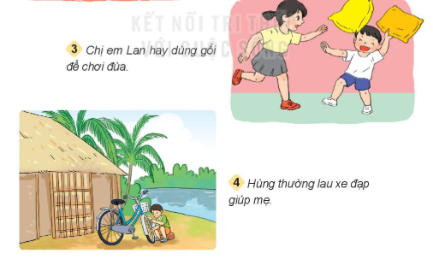
LUYỆN TẬP
Em đồng tình hoặc không đồng tình với việc làm nào? Vì sao?

Slide 5


Thảo luận nhóm
Notes:
5

Slide 6

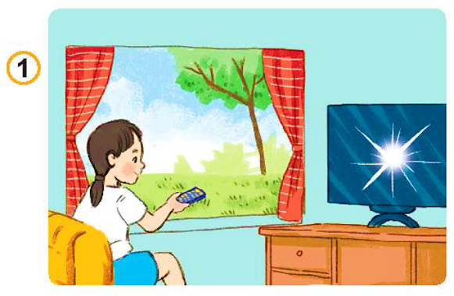

LUYỆN TẬP
2
Đưa ra lời khuyên cho bạn
Cậu không nên tắt, mở ti vi liên tục như vậy vì sẽ dễ làm ti vi bị hỏng đấy!
Chi thường tắt, mở ti vi liên tục.

Slide 7
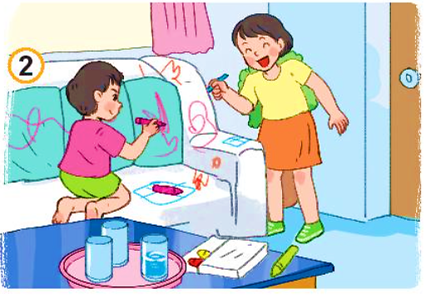

LUYỆN TẬP
2
Đưa ra lời khuyên cho bạn
Các cậu không nên vẽ lên ghế như vậy vì sẽ làm ghế bị bẩn, mẹ sẽ không giặt sạch được đâu!
Hai chị em Nga dùng bút vẽ lên ghế.

Slide 8
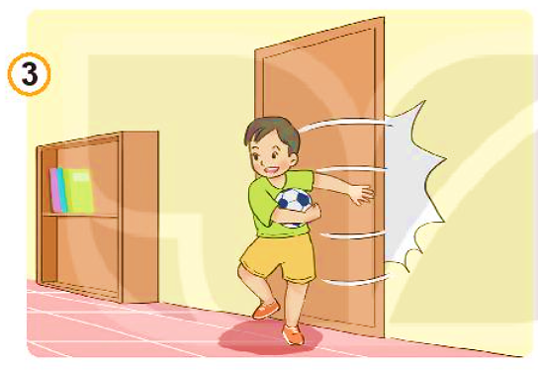
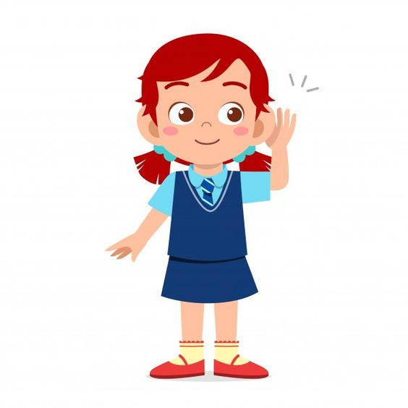
LUYỆN TẬP
2
Đưa ra lời khuyên cho bạn
Cậu hãy đóng cửa nhẹ nhàng khi ra vào nhé để tránh gây tiếng ồn và làm hỏng cửa mất!
Hùng thường đóng cửa mạnh khi ra vào.

Slide 9













Vận dụng

Slide 10

Yêu cầu 1
Chia sẻ với bạn về việc em đã và
sẽ làm để bảo quản đồ dùng gia đình

Slide 11


VẬN DỤNG
Thảo luận nhóm đôi

Slide 12
Yêu cầu 2
Cùng mọi người trong gia đình thực hiện
bảo quản đồ dùng gia đình

Slide 13

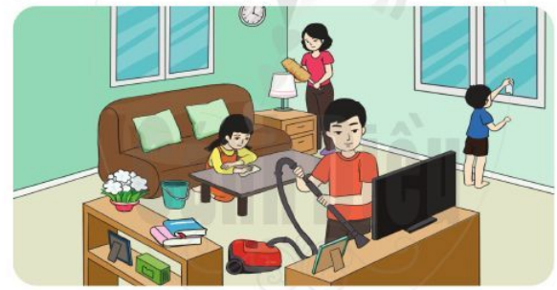
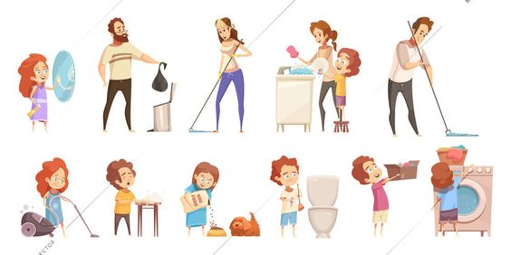

Slide 14



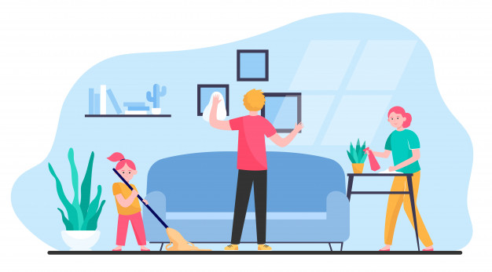



Slide 15











Chúc các con
chăm ngoan, học tốt!

